Slide 1
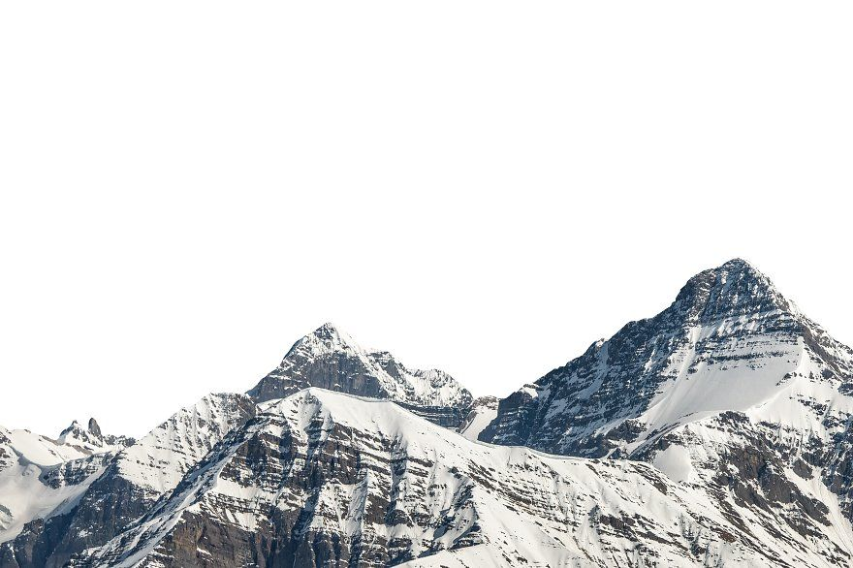
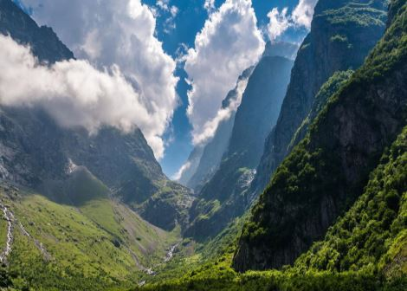
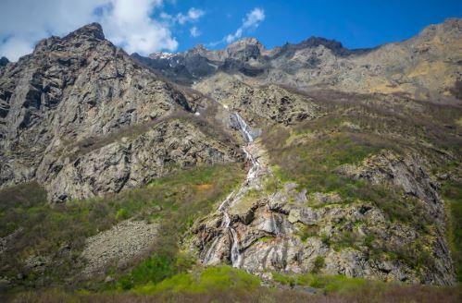
“Экскурс - прорыв: направление - Осетия”
Уникальный центральный
Кавказ: РСО-Алания.
Проект на тему: “Жемчужина Северной Осетии -
Мидаграбинские водопады”
ученицы 7 класса
ГБОУ СОШ №47
Марсагишвили Софии
Руководитель: Гогичаева Ирина Павловна

Slide 2
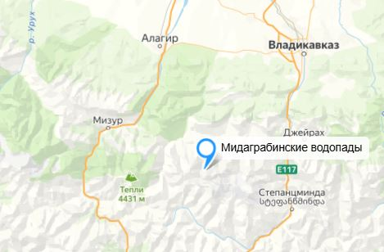

Мидаграбинские водопады
Это восемь водопадов, которые находятся в живописной долине Мидаграбин, растянувшейся на семь километров. Компанию водопадам составляют альпийские луга, бурные реки, высокие горы с ледниками.
Местоположение: РСО‑Алания, верховья Гизельдонского ущелья.
Ближайший город: Владикавказ (70 км к северу).
Координаты: 42°45’ с. ш., 44°21’ в. д.
Особенности: пограничная зона (менее 5 км до Главного Кавказского хребта).
Мидаграбинские водопады

Slide 3
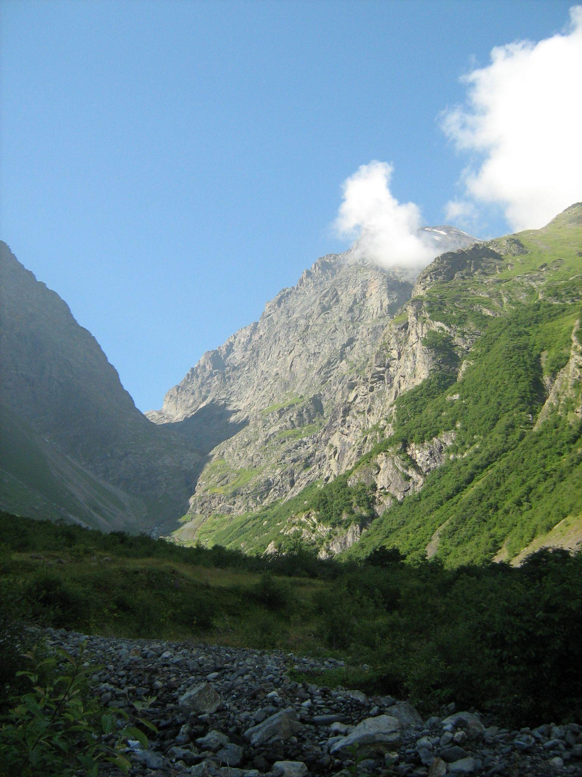
Рельеф и геология
Рельеф: сильно расчленённый, перепады высот 2000 - 4000+ м.
Ключевая структура: «Мидаграбинская подкова» (каровый цирк, высота до 1000 м, крутизна до 90°).
Породы: граниты, гранито-гнейсы, кристаллические сланцы.
Сейсмичность: 8–9 баллов.

Slide 4
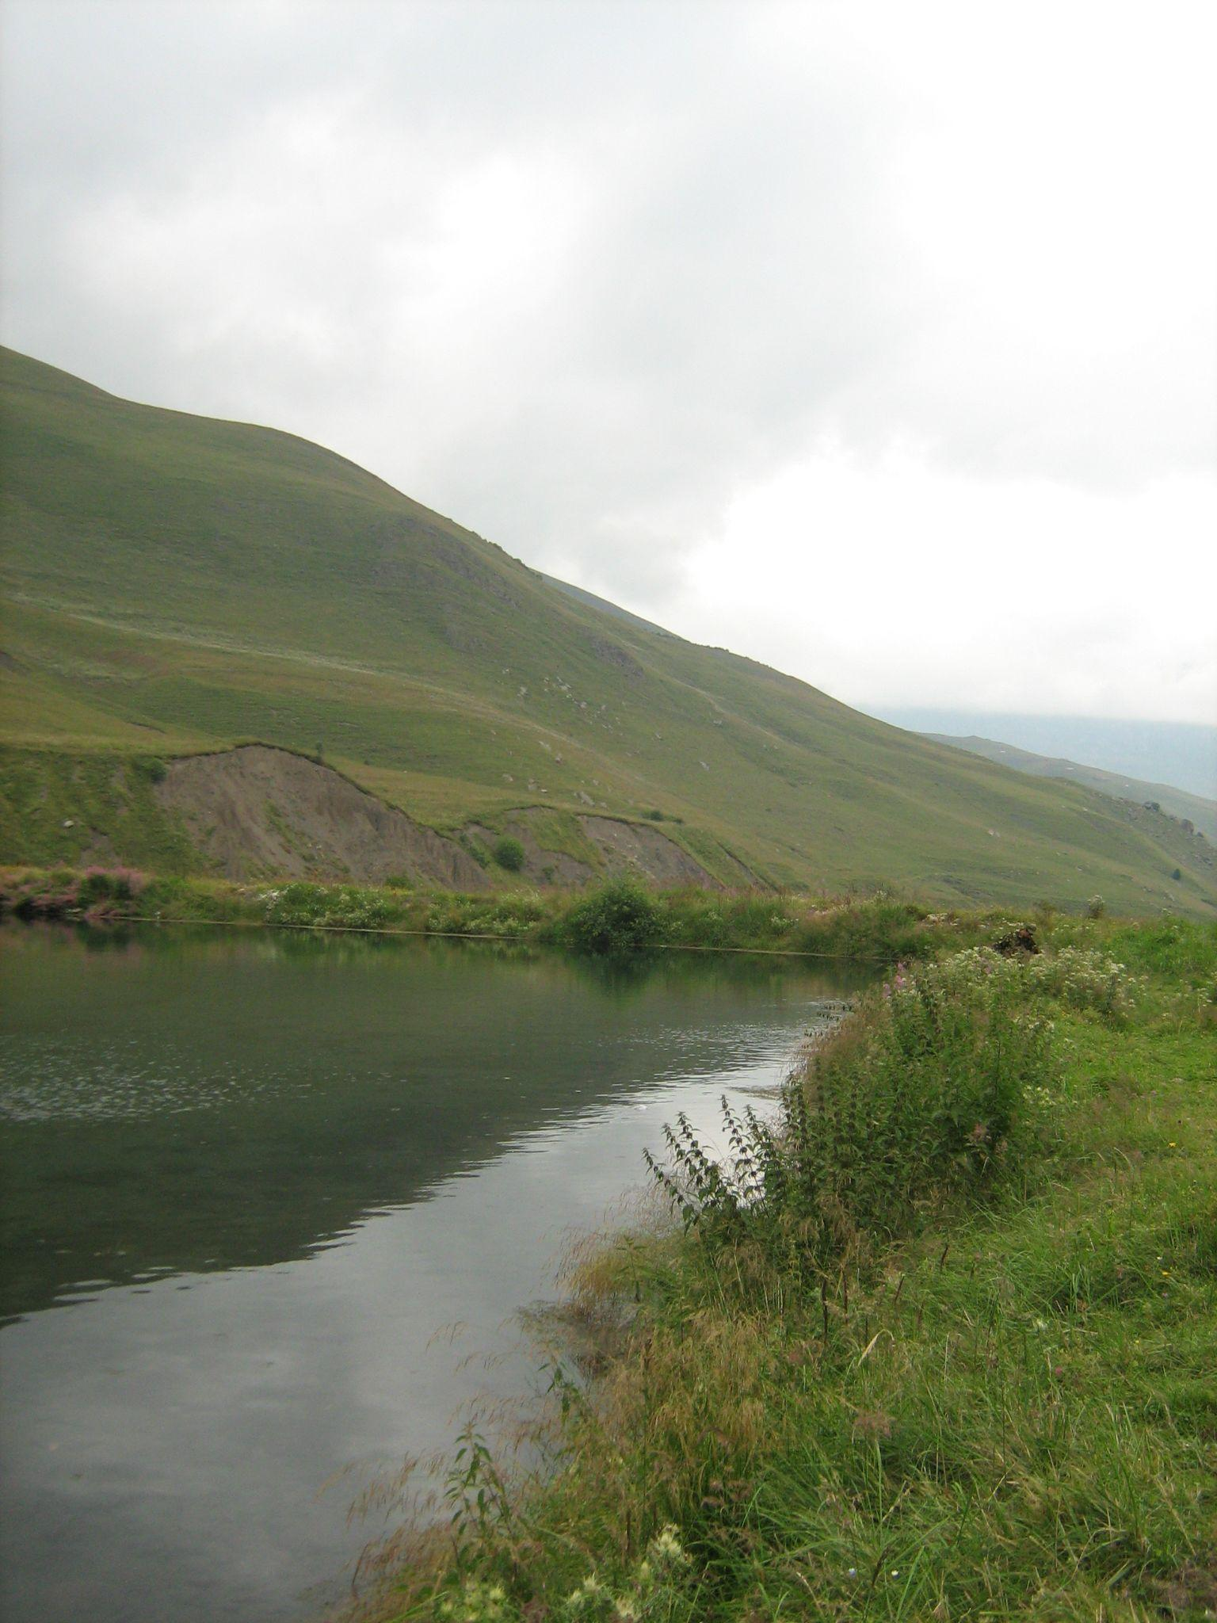
Гидрография
Река: Мидаграбиндон (левый приток Гизельдона).
Протяжённость долины: 7 км (Мидаграбинская котловина).
Водосбор: ледники Главного Кавказского хребта.
Система рек: Мидаграбиндон → Гизельдон → Ардон → Терек.

Slide 5
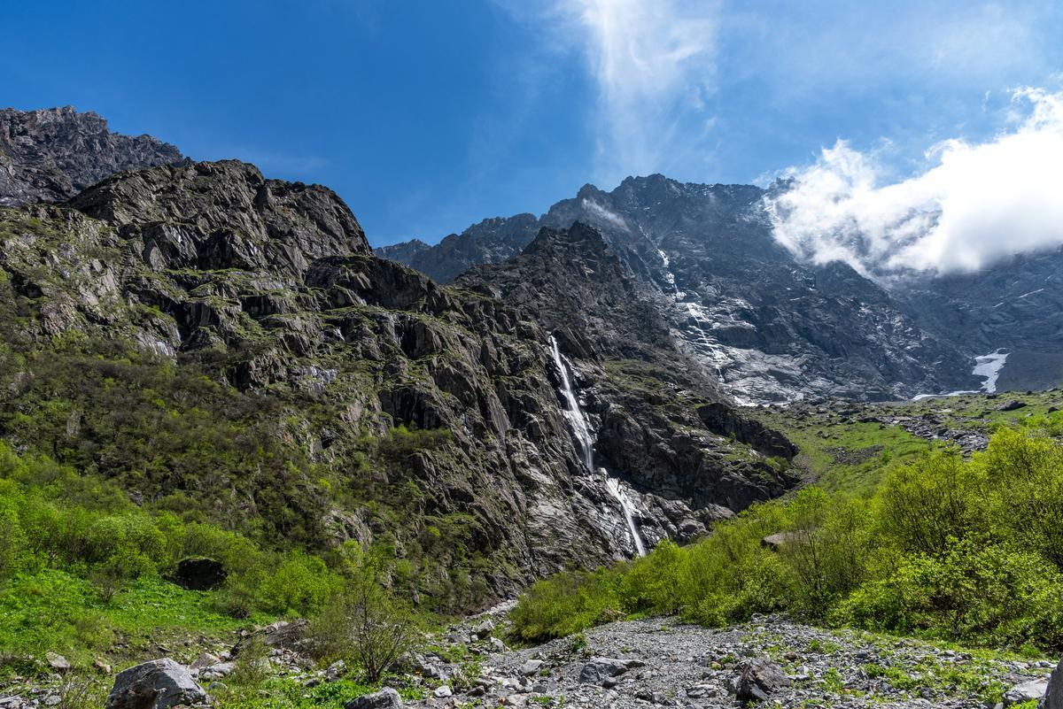
Вершины-источники
Гора Джимарай-хох (4780 м): питает Хрустальные водопады.
Гора Зейгалан: связана с главным водопадом комплекса.
Гора Донжеты: питает Зелёные водопады и Тахкадон.
Гора Тбаухох: священная гора для осетин.
Снеговая линия: 3200–3500 м.

Slide 6
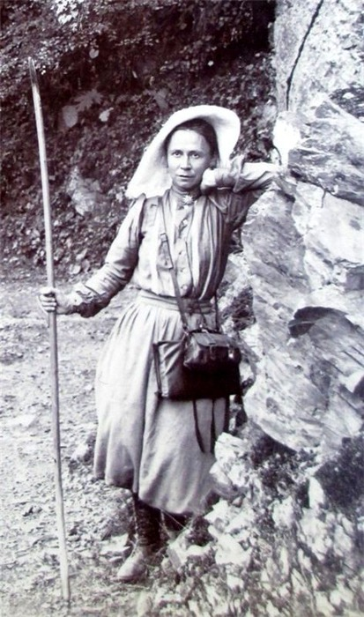
История изучения
Первые исследования: Мария Преображенская - учитель и альпинист (начало XX века). Восхищенно описывала высоту и мощь водопадов, заявила о том, что это, скорее всего, самые высокие водопады России.
Долгое забвение: труднодоступность, статус «сезонных» объектов.
Инструментальные замеры: 1995 г. (первые измерения), 2016 г. (уточнение с GPS).
Всплеск интереса: после катастрофы в Кармадонском ущелье (2002 г.).

Slide 7
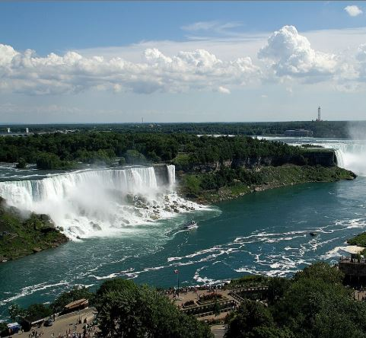
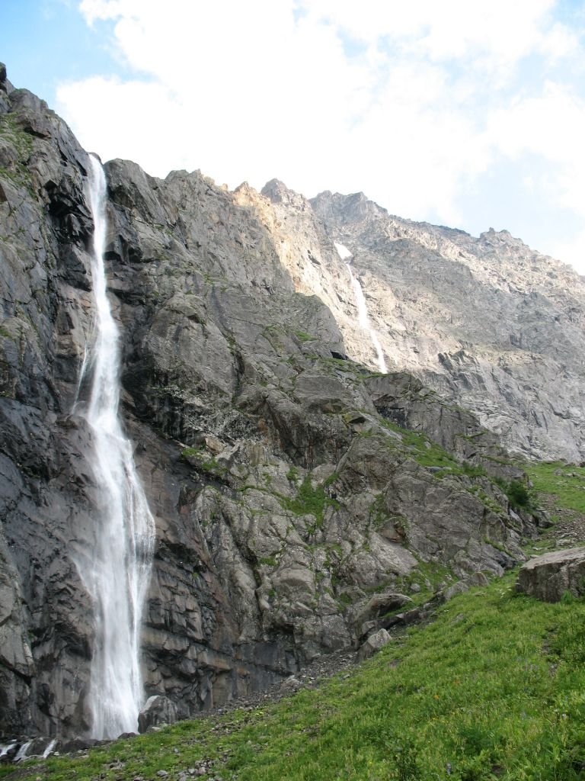
Классификация водопадов
Два вида водопадов:
Широтники - широкий фронт, большая мощность (Ниагара, Виктория).
Высотники: большая высота падения, часто сезонные.
Мидаграбинские водопады - классический тип высотников. На фото водопад Зейгалан.

Slide 8
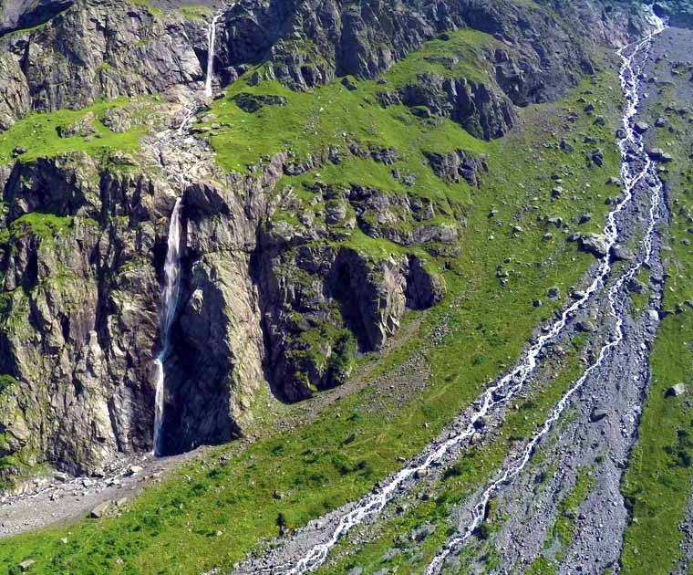
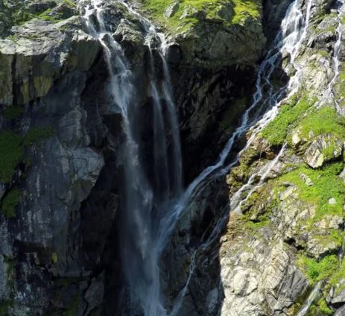
Основные водопады
комплекса
Зейгалан («Падающая лавина»): 750 м (самый высокий в России и один из 10 высочайших в Европе).
Тахкадон («Летающая вода»): многокаскадный водопад.
Хрустальные водопады (4): прозрачность и сверкание воды.
Зелёные водопады (2): изумрудный оттенок воды.

Slide 9
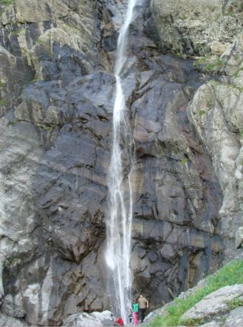
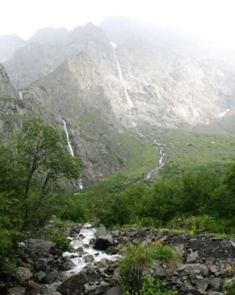
Водопад Зейгалан
Высота водопада 750 м (официально), иногда указывают 800 м. Занимает в мире 5–6 место по высоте. Питание: висячий ледник.
Имеет пульсирующий режим сезонности.
Зима (ноябрь–апрель) - исчезновение или ледяные наросты.
Весна (май–июнь) - активное снеготаяние, мутность из-за лавин.
Лето (июль–август) - пик активности, максимальная мощность.
Осень (сентябрь–октябрь) - уменьшение водности.
Рекомендация к посещению - с июля по сентябрь.

Slide 10
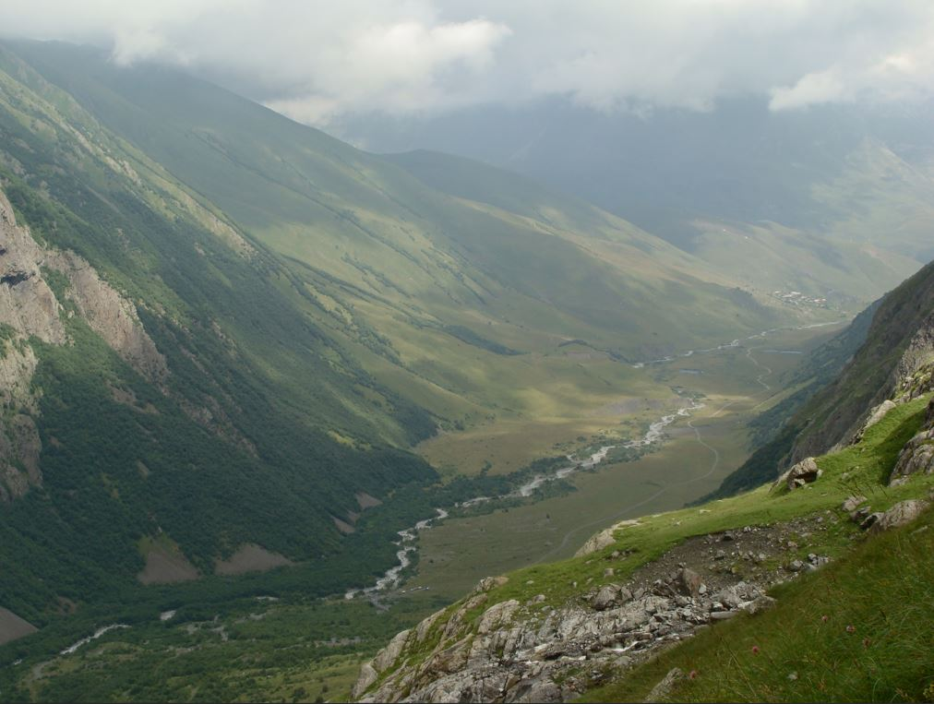
Микроклимат
долины
Высокая влажность из-за десятков водопадов. Температура на несколько градусов ниже. Часто можно увидеть радуги в водяной пыли по утрам, очень быстрые смены погоды. Конденсация влаги (туман) при столкновении воздушных масс.

Slide 11
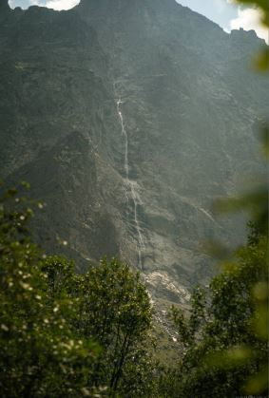
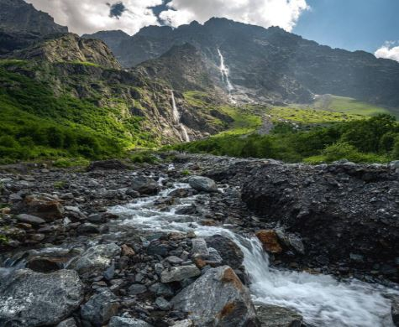
Туристический потенциал
Мидаграбинские водопады входят в список «Семи чудес Кавказа» и являются визитной карточкой Северной Осетии, а также привлекают внимание туристов своей высотностью и уникальностью, входя в десятку высочайших водопадов Европы.
Основные виды туризма в регионе:
- Экскурсионный туризм (однодневные поездки).
- Треккинг и горный туризм (восхождения к перевалам).
- Научный туризм (гляциологические и ботанические исследования).
Однако неконтролируемый поток туристов несет угрозы:
- Засорение территории отходами.
- Беспокойство диких животных.
- Повреждение почвенного покрова из-за большого количества стихийных троп.

Slide 12
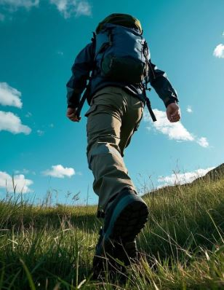
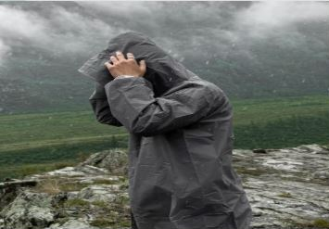
Рекомендации по посещению
1. Время года: только июль - середина сентября.
2. Экипировка: обязательны непромокаемая одежда (дождевик) и треккинговые ботинки. У водопадов всегда сыро.
3. Документы: паспорт гражданина РФ (для детей - свидетельство о рождении).
4. Безопасность: категорически запрещается подходить близко к стене падения воды из-за угрозы камнепадов и ледовых обвалов. Нельзя пытаться взбираться на мокрые скалы.
5. Фотосъемка: лучшие кадры получаются в утренние часы, когда солнце освещает скальные стены, а в брызгах образуются радуги.

Slide 13
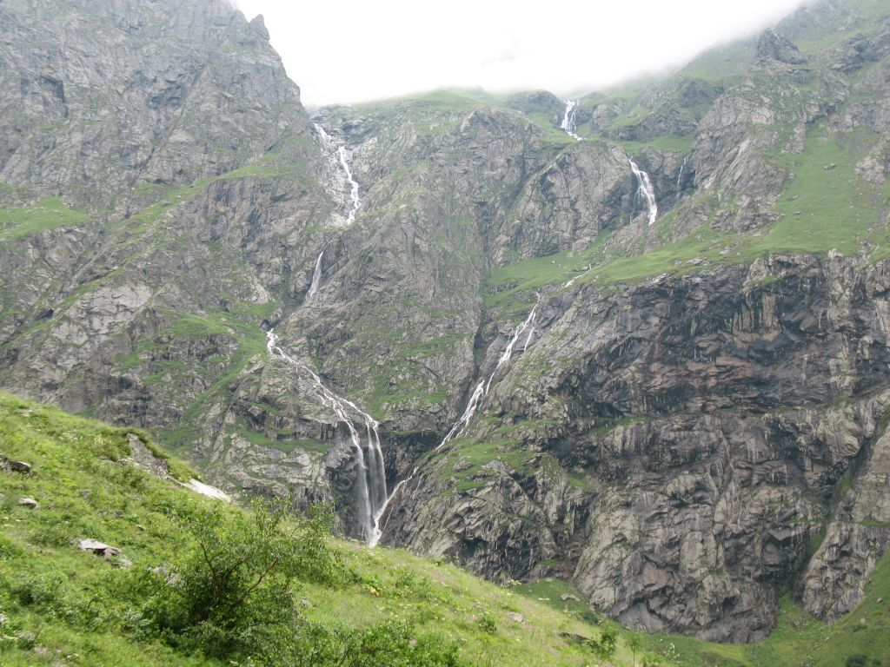
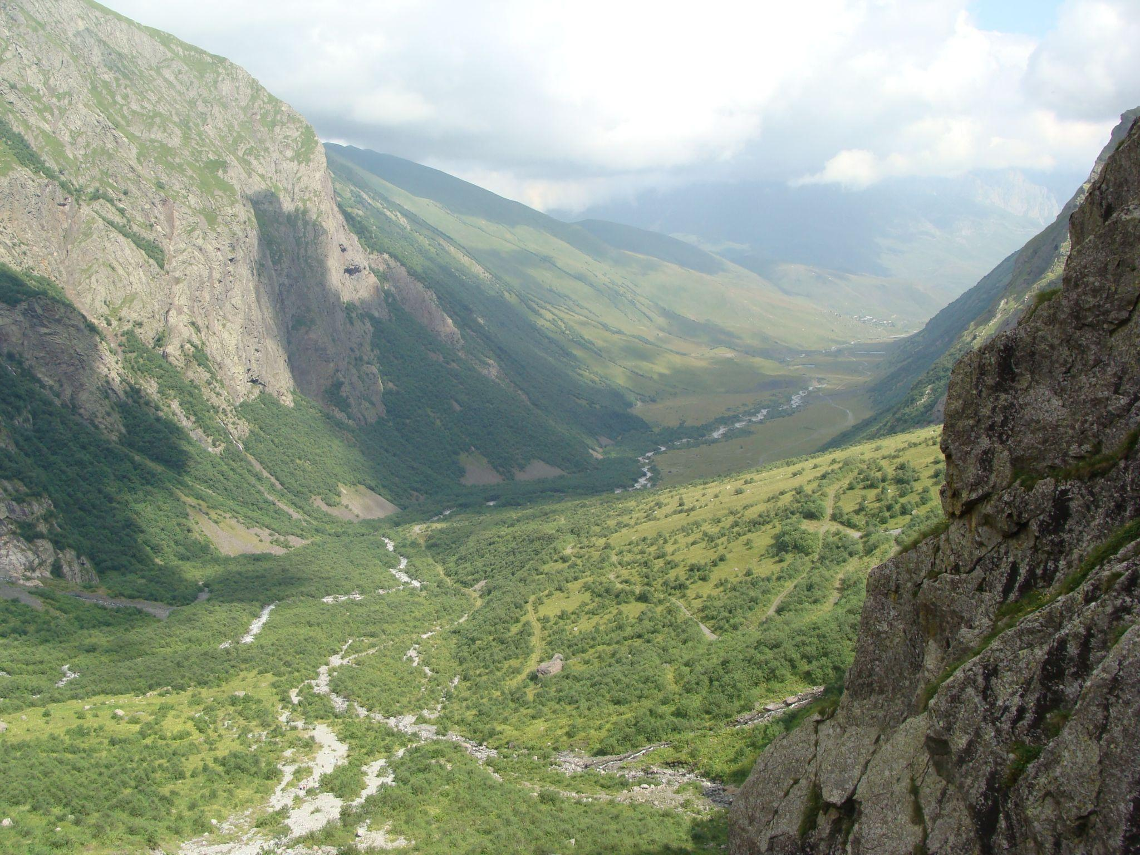
Выводы
1. Мидаграбинский водопадный комплекс - ярчайший пример высотных водопадов пульсирующего типа. Главный водопад ущелья - Зейгалан (750 м) - является самым высоким водопадом России и одним из высочайших в Европе, что само по себе ставит его в ряд уникальных гидрологических объектов планеты.
2. Природные условия долины создают неповторимый ландшафт, сочетающий суровость высокогорий с буйством красок альпийских лугов.
3. Катастрофические события (сход ледника Колка), сделали данный район менее доступным, но не менее привлекательным. В настоящее время Мидаграбинские водопады находятся на стадии роста популярности, что требует взвешенного подхода к развитию туризма.

Slide 14
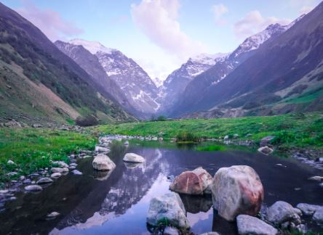
Заключение
Сохранение этого уголка дикой природы является важной задачей. Необходимо придание охранного статуса не только самим водопадам, но и всей водосборной площади долины!
Таким образом, Мидаграбинские водопады являются гордостью Северной Осетии и сокровищем России, требующим дальнейшего научного изучения и бережного отношения со стороны человека.

Slide 15
Список использованной литературы и источников
1. Википедия. Мидаграбиндон (река) https://ru.wikipedia.org/wiki/Мидаграбиндон
2. Туристический портал Turbina. Мидаграбинские водопады
https://turbinatravels.com/guide/Midagrabinskie-vodopady-Rossiya-139225/Zametki/Midagrabinskie-vodopady-Bolshoy-Zeygelan-103115/?ysclid=mmjq72c2uk147572700
3. Инфоурок. Презентация по географии "Мидаграбинские водопады" Автор: Гогаева А. В. 2015. https://infourok.ru/prezentaciya-k-klassnomu-chasu-7-chudes-severnoj-osetii-7216080.html?ysclid=mmjq8e64do14509523
4. Википедия. Зейгалан — горный водопад в Северной Осетии https://ru.wikipedia.org/wiki/Зейгалан
5. Википедия. Мидаграбинские водопады https://ru.wikipedia.org/wiki/Мидаграбинские_водопады
6. Shimanovskadm.ru. Мидаграбинские водопады, Северная Осетия: Семь чудес Осетии
https://shimanovskadm.ru/autotravel/midagrabinskie-vodopady-severnaya-osetiya-sem-chudes-osetii-samyi-vysokii.html
7. Euromag.ru. Мидаграбинские водопады: описание и история. Роман Юрочкин.
https://www.euromag.ru/lifestyle/midagrabinskie-vodopady/?ysclid=mmjqkbpb3k958195483
8. Geomerid.com. Midagrabinsky waterfalls (English version) https://www.euromag.ru/lifestyle/midagrabinskie-vodopady/?ysclid=mmjqkbpb3k958195483
9. Waterresources.ru. Река Мидаграбиндон https://waterresources.ru/map/rivers-list/?ysclid=mmjqml4dgw26980302 Водные ресурсы России. 2020.
10. Region15.ru. В Северной Осетии находится один из высочайших водопадов мира https://region15.ru/v-severnoy-osetii-nahoditsya-odin-iz-vysochayshih-vodopadov-mira/?ysclid=mmjqo1rjcc821021225 15-й Регион. 2009.
11. Попов К. П. Мидаграбинские водопады. Памятники природы Северной Осетии. Владикавказ: Ир, 1994. С. 89. https://m.vk.com/wall-33833481_5687?ysclid=mmjqpjc2tx138845291
12. Ресурсы поверхностных вод СССР: Гидрологическая изученность. Т. 8. Северный Кавказ, под ред. Д. Д. Мордухай-Болтовского. Л.: Гидрометеоиздат, 1964. 309 с. https://djvu.online/file/bbS3tQsITxNrK?ysclid=mmjqtj32to123043254
13. Фото водопадов и долины - собственный архив фото семьи Марсагишвили
14. Фото https://geocaching.su/cache/8233/

